Slide 1
웹프로그래밍 응용 (깃 허브 및 명령어 정리)
https://github.com/GUBBIB/2025SystemPrograming
2021963057
장문용

Slide 2
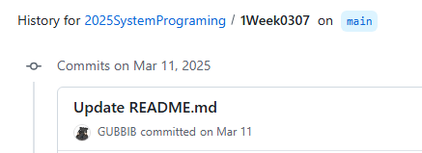
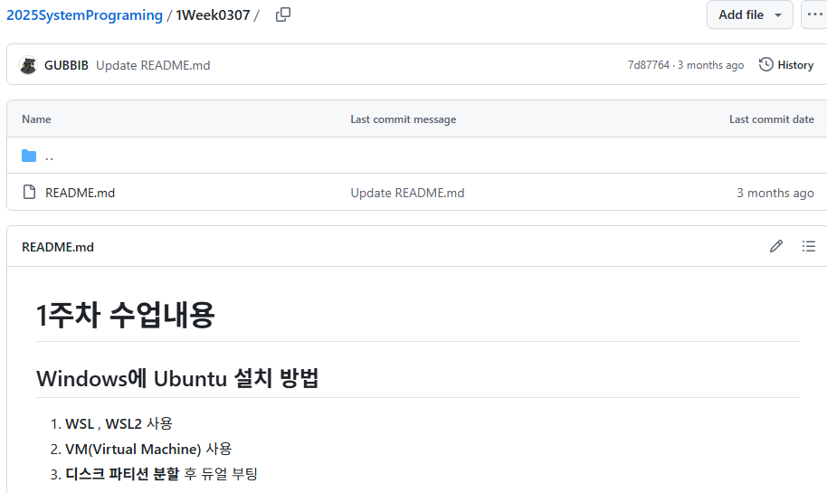
1주차 실습과제

Slide 3
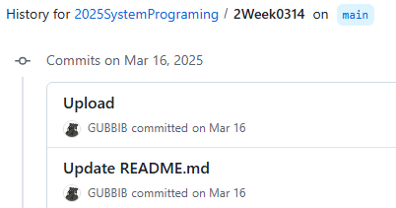
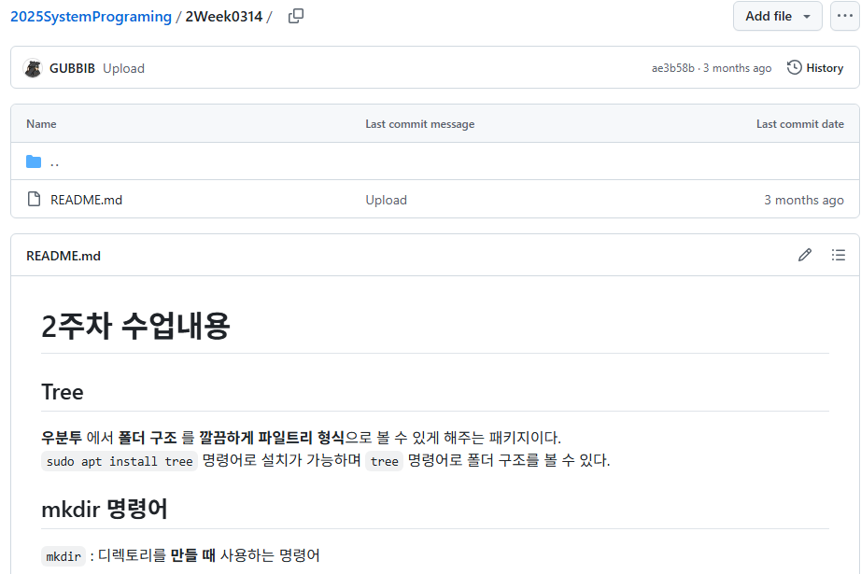
2주차 실습과제

Slide 4
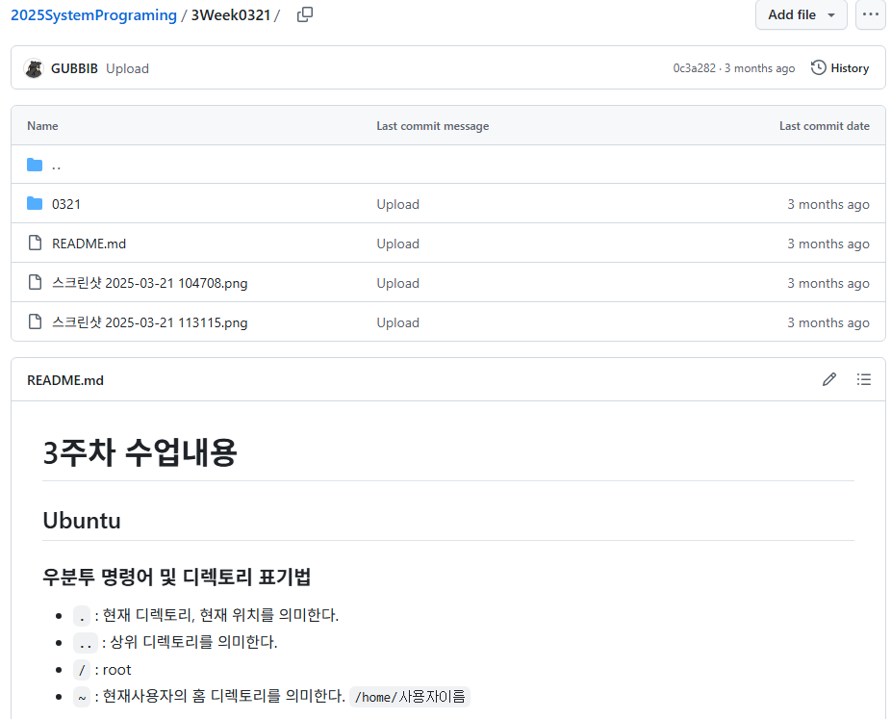
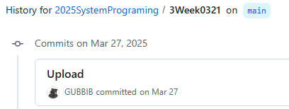
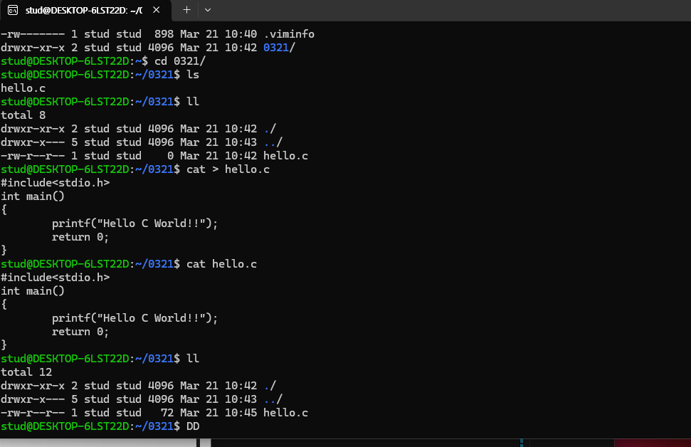
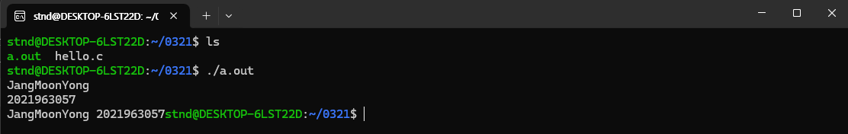
3주차 실습과제
스크린 샷 두 개 내용은 아래와 같습니다

Slide 5
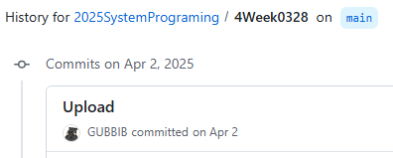
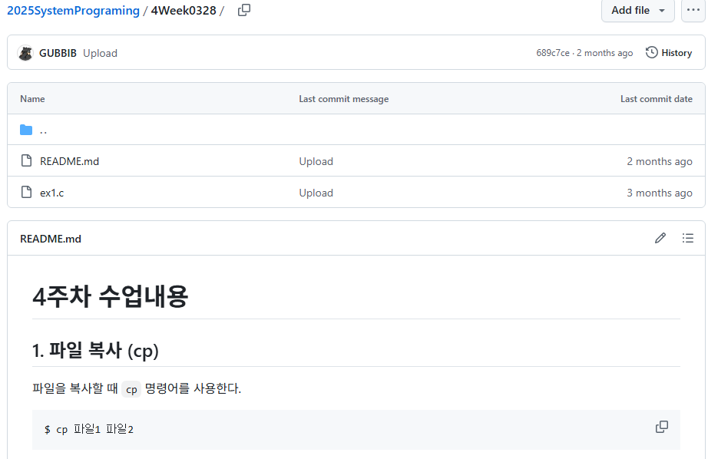
4주차 실습과제

Slide 6
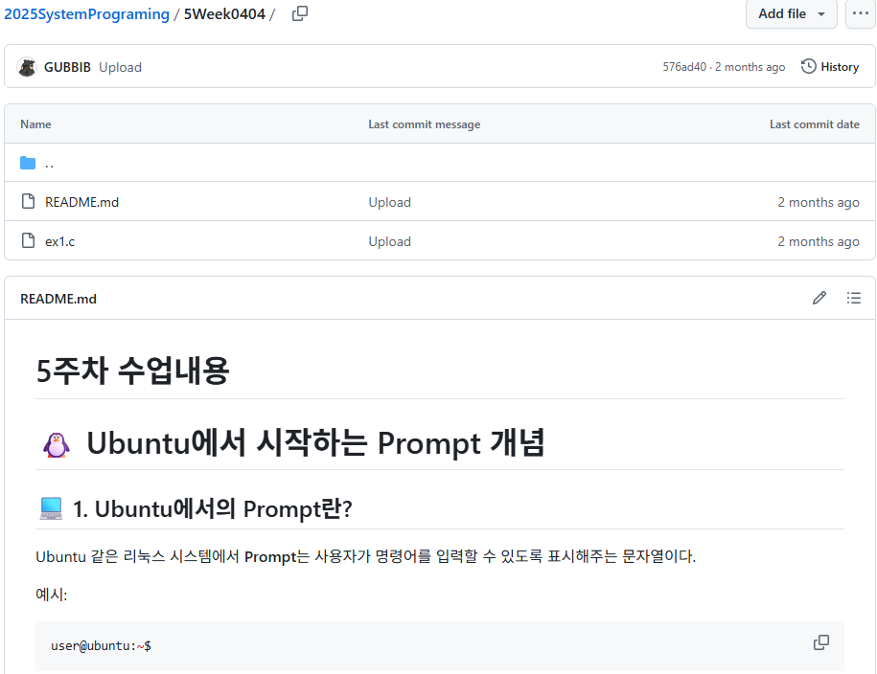
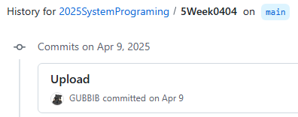
5주차 실습과제

Slide 7
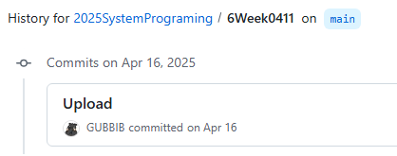
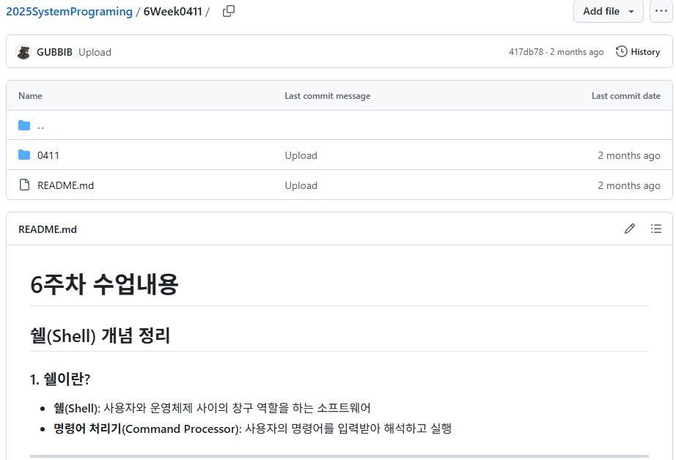
6주차 실습과제

Slide 8
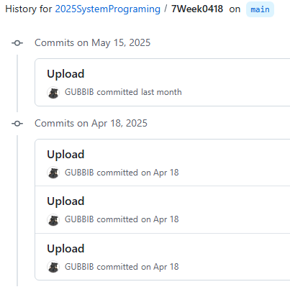
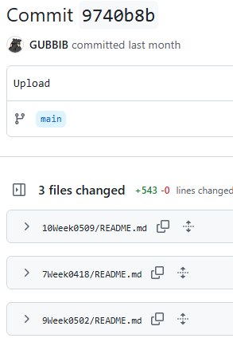
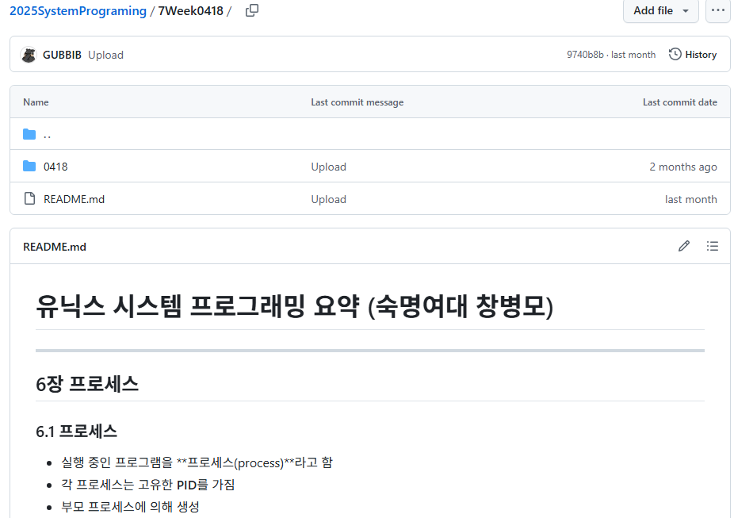
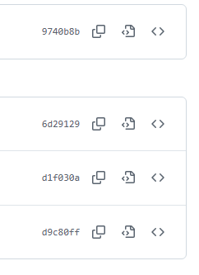
7주차 실습과제
README 파일을 수정했습니다

Slide 9
8주차 중간 시험

Slide 10
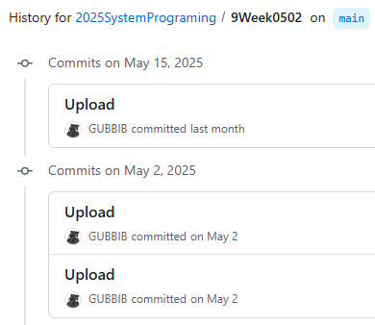
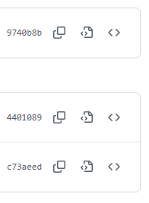
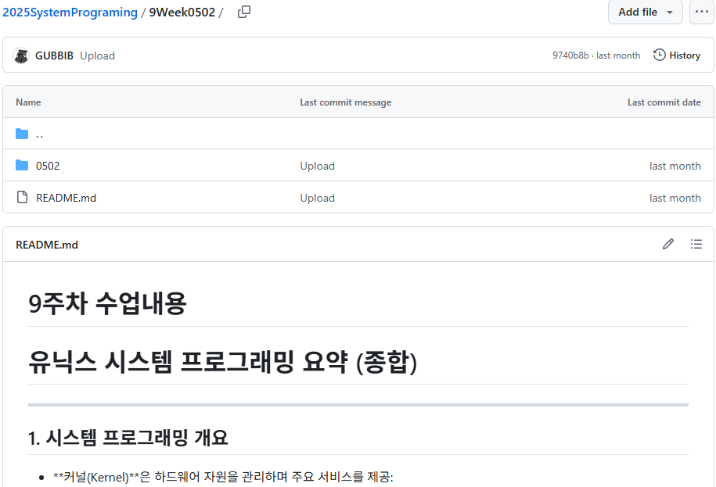
9주차 실습과제
README 파일을 수정했습니다

Slide 11
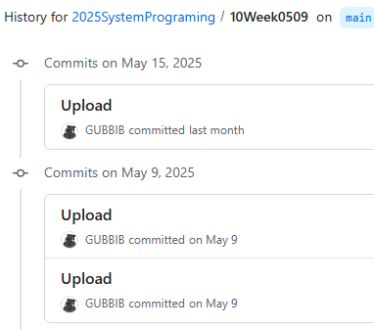
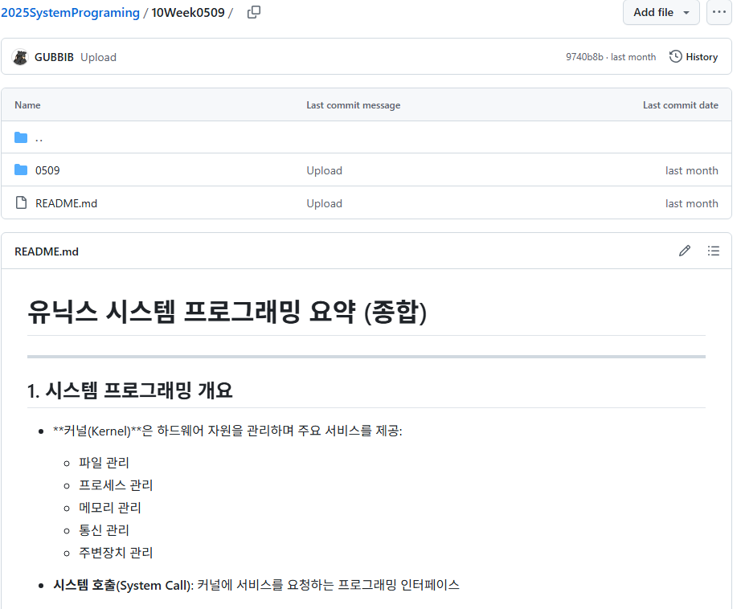
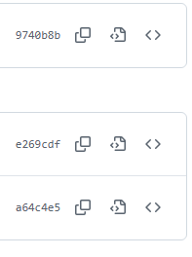
10주차 실습과제
README 파일을 수정했습니다

Slide 12
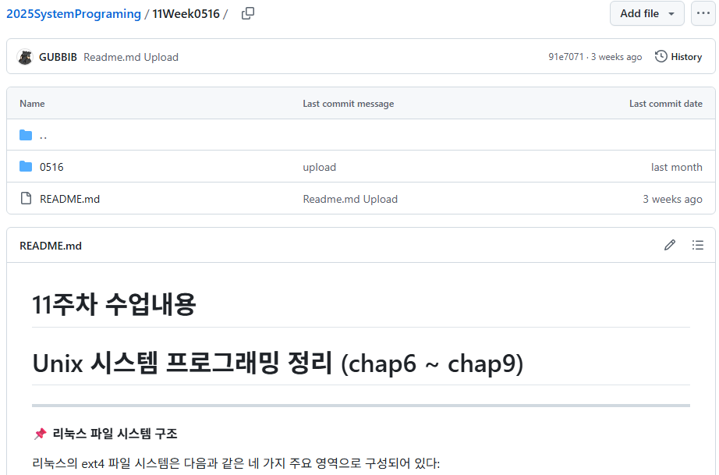
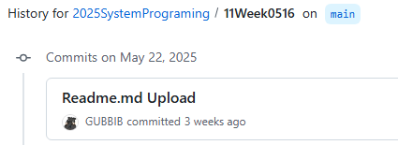
11주차 실습과제

Slide 13
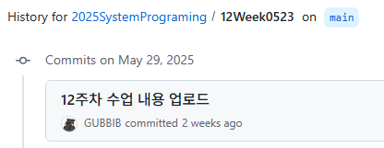
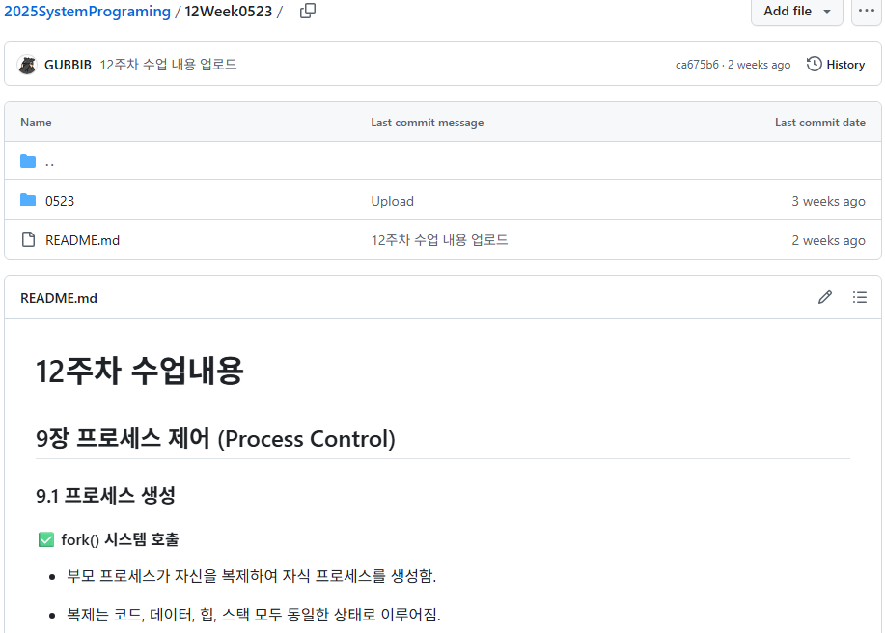
12주차 실습과제

Slide 14
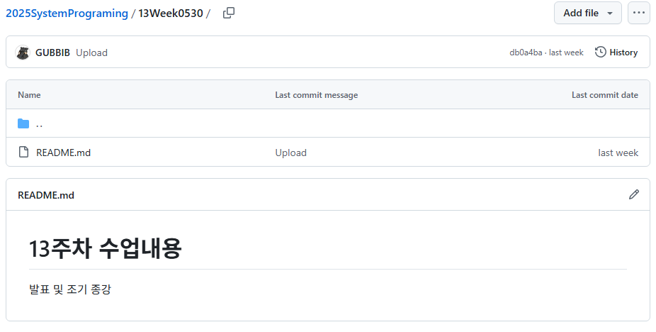
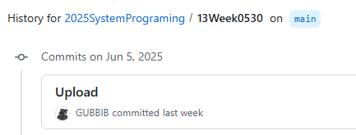
13주차 실습과제

Slide 15
깃허브 점수 : 15
기간에 맞춰서 잘 제출했습니다.
빼먹은 과제가 없습니다.

Slide 16
우분투 명령어

Slide 17
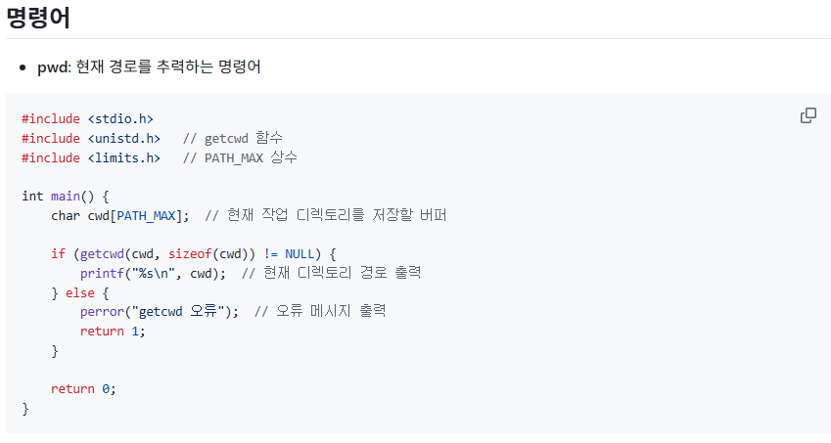
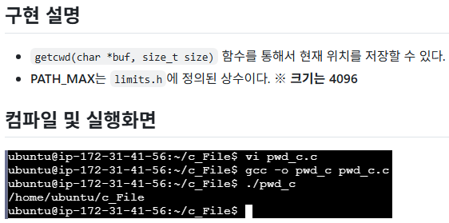
1. pwd

Slide 18
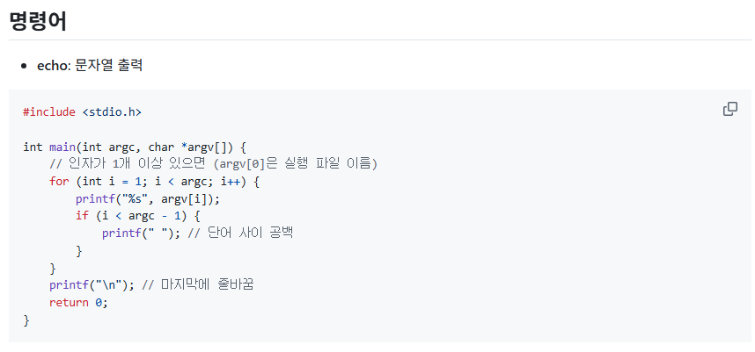
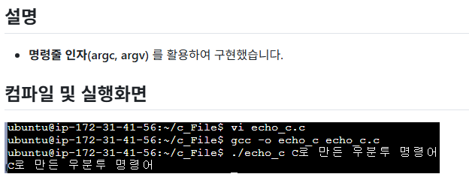
2. echo

Slide 19
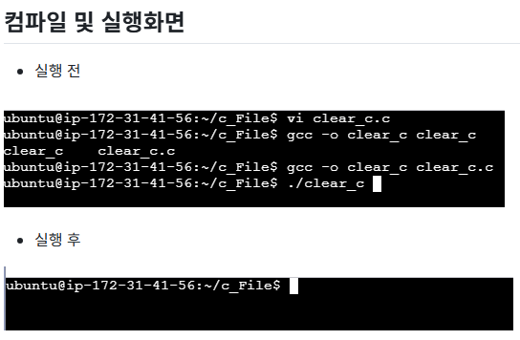
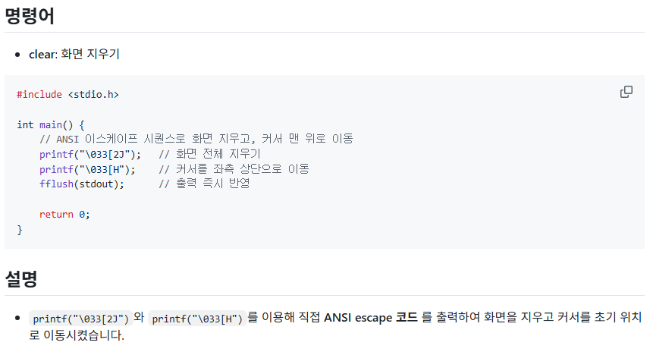
3. clear

Slide 20
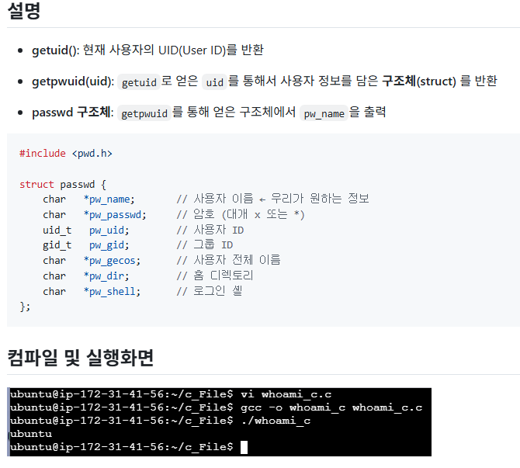
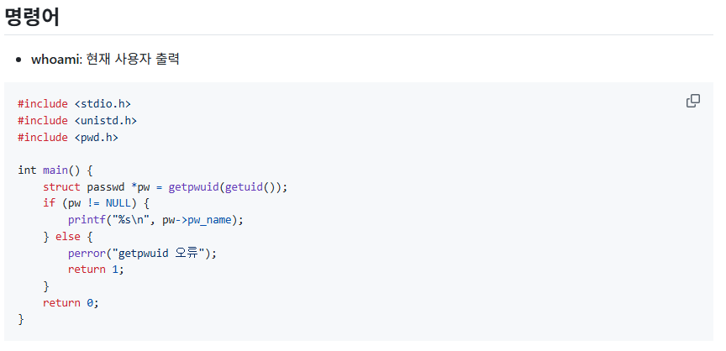
4. whoami

Slide 21
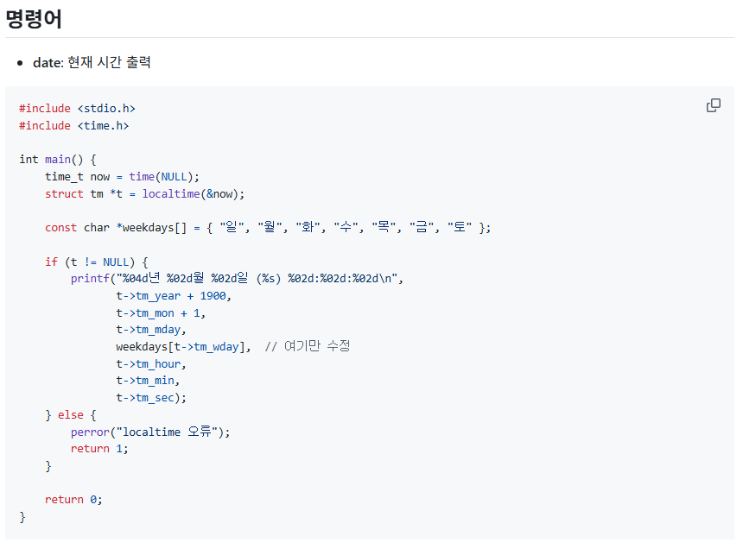
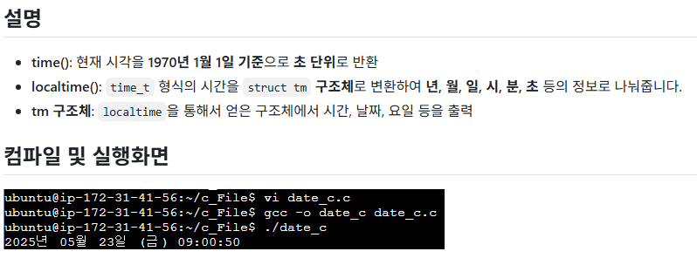
5. date

Slide 22
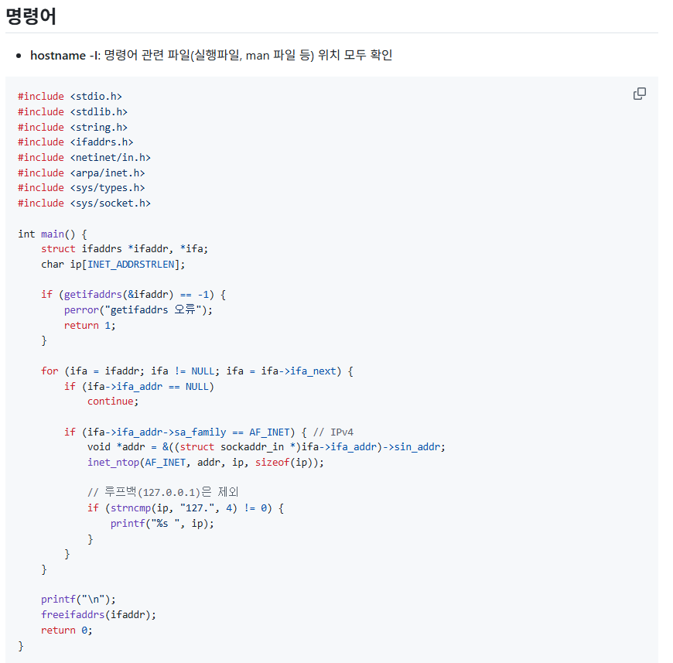
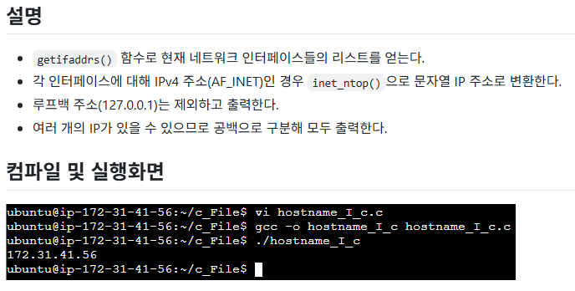
6.hostname -i

Slide 23
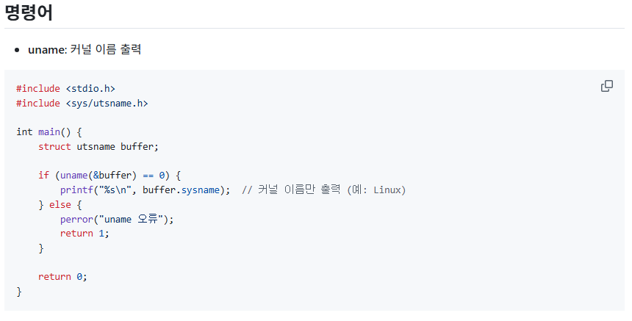
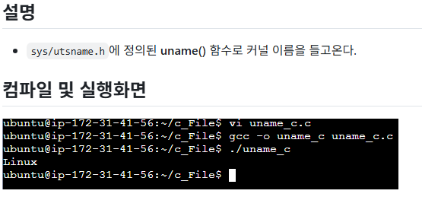
7. uname

Slide 24
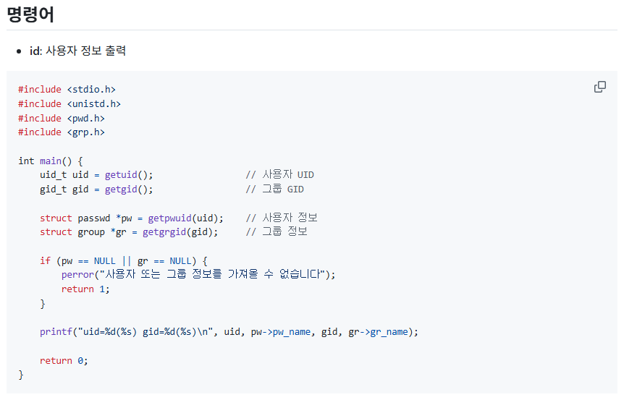
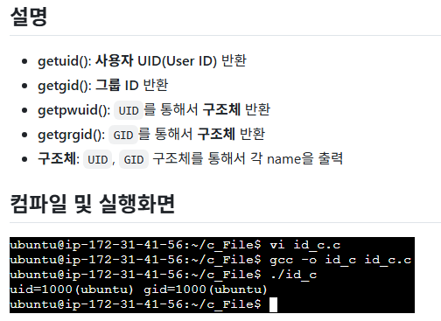
8. id

Slide 25
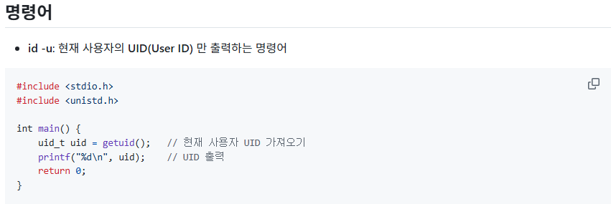
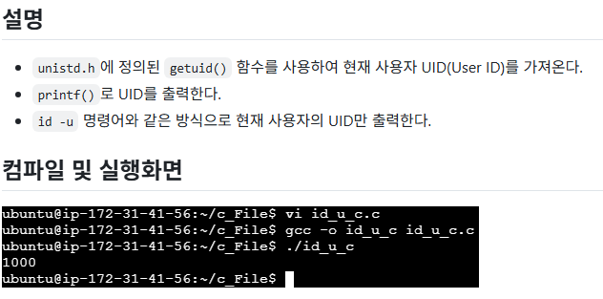
9. id -u

Slide 26
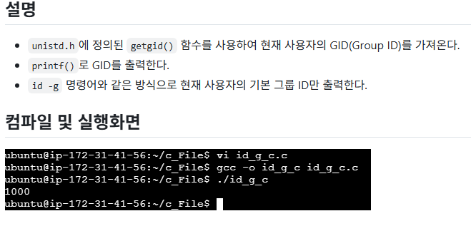
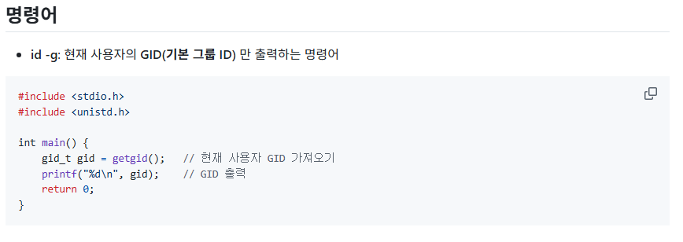
10. id -g

Slide 27


11. printenv

Slide 28


12. exit

Slide 29


13. ls

Slide 30


14. ls -a

Slide 31


15. ls -l

Slide 32


16. ls -al

Slide 33


17. mkdir

Slide 34


18. mkdir -p

Slide 35


19. rmdir

Slide 36


20. touch

Slide 37


21. rm

Slide 38


22. rm -f

Slide 39


23. rm -r

Slide 40


24. cat

Slide 41


25. cat -n

Slide 42


26. head

Slide 43


27. head -n

Slide 44


28. tail

Slide 45


29. tail -n

Slide 46


30. env

Slide 47


31. file

Slide 48


32. who

Slide 49


33. who -u

Slide 50


34. uptime

Slide 51


35. df

Slide 52


36. df -h

Slide 53



37. df -T

Slide 54


38. which

Slide 55


39. whereis

Slide 56


40. ping

Slide 57



41. ping -c

Slide 58


42. curl

Slide 59


43. basename

Slide 60


44. dirname

Slide 61


45. sleep

Slide 62


46. stat

Slide 63


47. grep

Slide 64


48. wc

Slide 65


49. ps

Slide 66


50. hostname

Slide 67
명령어 점수 : 15
기간에 맞춰서 잘 제출했습니다.
50개 명령어를 모두 c언어로 작성했습니다.

